Slide 1
Nodejs 与前端自动化构建
马少滨
2017/03
Notes:
为何今天要跟大家分享这个呢？
因为作为前端，近年来前端的发展突飞猛进，各种新概念噼里啪啦的出来，搞得我们做前端的简直是眼花缭乱，无所适从，特别在他们各种概念以及他们之间的关系，所以我想以点到面讲讲Nodejs与前端自动化构建工具，基于，基于这点概念以及他们的关系，做个尝试，当然单纯讲概念似乎没什么用，而且也太大了，太虚了；
所以我的第二考虑呢，是这些新的技术怎么结合升级应用到我们公司实际的技术开发当中，于是我就在想，那在Nodejs等中，有哪些东西可以在我们现在工作中应用，那基于上一节课蒋委员讲了性能优化，他从JavaScript语言级别讲了我们前端如何入手写代码让我们的页面性能更好，受益匪浅，于是我就想，除了讲讲概念以及他们的关系，要不我就接着蒋委员的衣钵，讲讲如何前端自动化构建工具去优化我们目前公司的前端代码，从而提高我们公司前端页面的总体性能，在于是我想到了基于Nodejs的前端自动化构建工具gulp，希望呢通过gulp这个工具，讲讲前端自动化构建的一些概念，二来抛砖引玉讲讲他的应用，希望以后大家更多的讨论以及应用一些能够提高我们技术开发的知识以及技术，无论是vuejs,nodejs,seajs,ES6等等，很多东西都可以应用，无论是性能优化也好，提高我们的开发效率也好，简化开发流程也好。

Slide 2
Nodejs
CONTENTS
Gulp
总结
Notes:
那基于这样的考虑，我今天分享的内容主要有两个，一个是Nodejs的基础概念第二个是基于Nodejs的前端自动化构建工具之一的gulp，最后做一个总结。
这次只是抛砖引玉的作用，希望在等一下或者接下来工作中大家可以一起研究讨论，这些新东西可以怎样结合我们公司的情况去应用。

Slide 3
Nodejs是什么鬼
作为前端一定得了解Nodejs？
Nodejs
Nodejs安装
npm 模块管理
package.json
CommonJS

Slide 4
nodejs 是什么鬼？
Node.js 是一个基于 Chrome V8 引擎的 JavaScript 运行环境。
Node.js 使用了一个事件驱动、非阻塞式 I/O 的模型，使其轻量又高效
Nodejs是用来做后端的
Nodejs运行环境结合gulp,grunt,webpack等工程化自动化工具可以用来开发前端应用
Nodejs运行环境结合vuejs，reactjs等前端组件化开发框架可以用来开发前端应用
Notes:
所谓“运行环境”有两层意思：首先，JavaScript语言通过Node在服务器运行，在这个意义上，Node有点像JavaScript虚拟机；其次，Node提供大量工具库，使得JavaScript语言与操作系统互动（比如读写文件、新建子进程），在这个意义上，Node又是JavaScript的工具库
Nodejs是一个后台程序开发平台
异步非阻塞I/O
var fs = require("fs");
fs.readFile("./testfile", "utf8", function(error, file) {
if (error) throw error;
console.log("我读完文件了！");
});
console.log("我不会被阻塞！");
Nodejs是用来做后端的，但是不仅仅是，对于前端，他给前端带来的变化是前后端分离，阿里那块；另一个就是给我们带来了很多基于Nodejs的自动化开发工具，使我们前端的开发日渐趋于自动化，工程化。（这也是我今天着重要讲的）

Slide 5

前端一定得了解Nodejs?
不一定？ 一定？
不一定! 前端的任务是实现页面效果以及页面交互，nodejs 与前端开发的关系仅仅只是都用了JavaScript语言进行开发而已；而nodejs主要用于后台应用程序开发。
一定！前端的一些开发环境需要基于nodejs开发环境；如gulp，grunt，webpack等等前端工程化，自动化工具以及如果用到vuejs，reactjs的脚手架，都得基于nodejs环境进行开发
结论：所以，这里有两个层次，一个是除非我们想成为JavaScript的全栈开发工程师，那你一定得去学习nodejs开发平台的大多数东西，而且要学习后台开发的大多数东西。否则：我们对nodejs的了解最少要是基于作为前端工程化开发环境的层次进行学习
Notes:
那就出现一个问题。
这个分享会先以一个前端开发工程师的视角去分享Nodejs的一些简单概念。那对于要成为全栈的我们来说，Nodejs一些后台的开发的API 如文件流Buffer,Core等的库，以及如何进行异步开发，就以后有机会再说了。

Slide 6
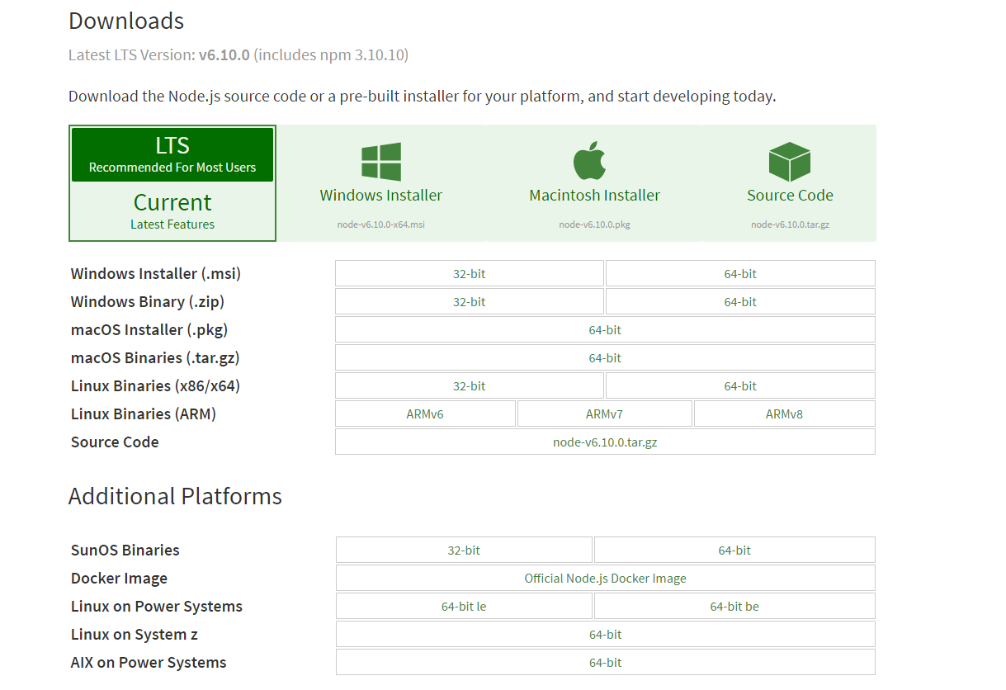
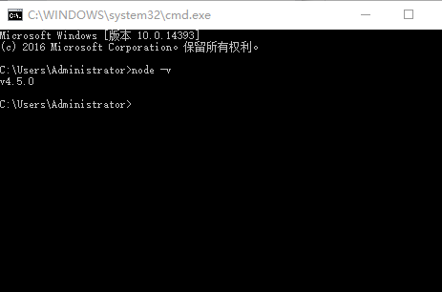
安装Nodejs
nodejs安装官网：https://nodejs.org/en/download/
1. 进入官网下载对应版本
2. windows双击安装一直下一步到尽头即可。
3.打开cmd，验证是否安装成功
Notes:
Node -v
Node console.js

Slide 7

npm--Nodejs包管理工具
1. 在Nodejs中所有应用程序，插件的使用都以包为单位，而npm就是用来进行包安装，卸载，使用等任务的包管理工具
2. npm有两层含义。一层含义是Node的开放式模块登记和管理系统，网址为npmjs.org。另一层含义是Node默认的模块管理器，是一个命令行下的软件，用来安装和管理Node模块
国外网络不稳定：
cnpm:
npm install -g cnpm --registry=https://registry.npm.taobao.org

Slide 8
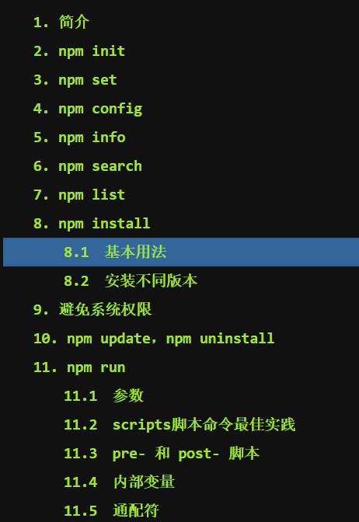
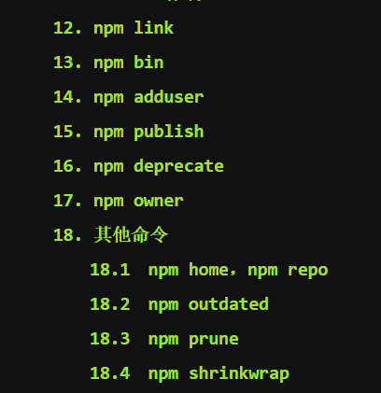
npm命令
http://javascript.ruanyifeng.com/nodejs/npm.html
Notes:
某个命令的作用

Slide 9
npm init && npm install && npm run
npm init用来初始化一个基于nodejs环境的项目；使用 npm init 初始化一个空项目是一个好的习惯，即使你对 package.json 及其他属性非常熟悉
npm install是我们最常用的 npm 命令之一，因此我们需要好好了解下这个命令。终端输入 npm install -h 查看使用方式
npm run可以用于指定脚本命令，供npm直接调用,配合package.json文件内的script字段进行使用

Slide 10
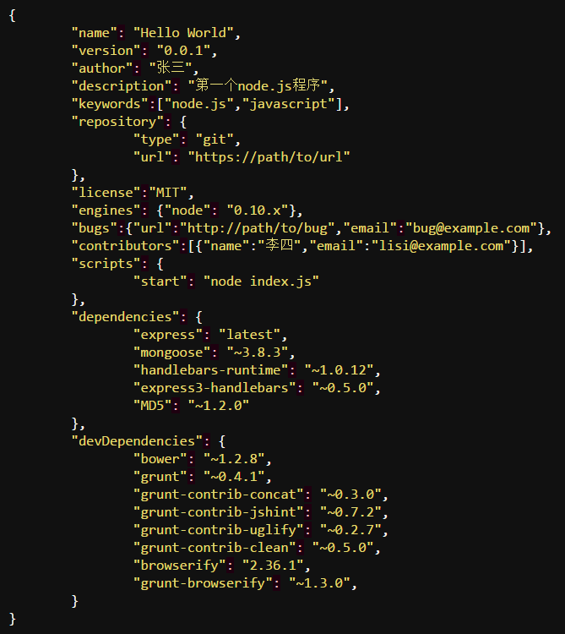
package.json
每个项目的根目录下面，一般都有一个package.json文件，定义了这个项目所需要的各种模块，以及项目的配置信息（比如名称、版本、许可证等元数据）。npm install命令根据这个配置文件，自动下载所需的模块，也就是配置项目所需的运行和开发环境。
Notes:
切换进行演示，生成文件夹，cnpm init;
cnpm install vue
vnpm npm run start

Slide 11
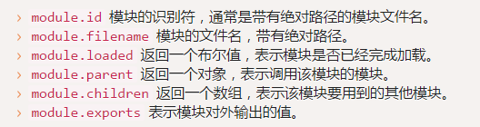
Commonjs规范
Node应用由模块组成，采用CommonJS模块规范。
AMD/CMD规范与CommonJS规范的兼容性
根据这个规范，每个文件就是一个模块，有自己的作用域。在一个文件里面定义的变量、函数、类，都是私有的，对其他文件不可见。
CommonJS规范加载模块是同步的，也就是说，只有加载完成，才能执行后面的操作。AMD规范则是非同步加载模块，允许指定回调函数。由于Node.js主要用于服务器编程，模块文件一般都已经存在于本地硬盘，所以加载起来比较快，不用考虑非同步加载的方式，所以CommonJS规范比较适用。但是，如果是浏览器环境，要从服务器端加载模块，这时就必须采用非同步模式，因此浏览器端一般采用AMD(reuirejs)/CMD(seajs)规范。
Node内部提供一个Module构建函数。所有模块都是Module的实例
Notes:
初始化环境之后以及下载相应的依赖模块就要开始写Nodejs应用，具体Nodejs应用，那在这之前，我们要了解一下Nodejs上的应用开发规范；也是在nodejs平台下必须掌握的开发方式，Commonjs,模块化开发Commonjs;类似于seajs 以及requirejs
在Node平台上，所有所有应用都有模块组成，什么意思呢？也就是一个文件是一个模块，每个文件有自己的作用域，对外不可见，当然如果你想要将变量等设置为全局，那跟window类似，我们需要将变量绑定在Global上。
Node是通过在内部实现一个Module构建函数来实现这个机制，所有模块都是Module的实例，在构建函数内有下面几个属性，等一下我们对比完Nodejs下的模块化开发与浏览器端使用的AMD规范模块化开发有什么不同就演示一下Node平台下的模块化开发是怎么样的
演示

Slide 12
module.export
module.exports属性表示当前模块对外输出的接口，其他文件加载该模块，实际上就是读取module.exports变量
为了编程方便，nodejs在项目内每个模块文件内默认提供一个export变量指向module.exports,即exports=module.export
输出一个函数模块
输出一个对象模块
只能用module.exports;因为exports是一个变量指向module.exports;
exports也可以
module.exports也可以
Notes:
也不复杂，就两个东西，module.export;require;当然如果你有兴趣可以去了解他的实现。
require()用来引入外部模块；exports对象用于导出当前模块的方法或变量，唯一的导出口；module对象就代表模块本身。

Slide 13
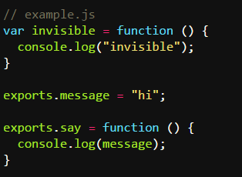
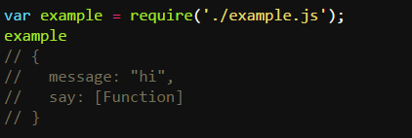
require
Notes:
切换演示

Slide 14
require加载规则
根据参数的不同格式，require命令去不同路径寻找模块文件。
（1）如果参数字符串以“/”开头，则表示加载的是一个位于绝对路径的模块文件。比如，require('/home/marco/foo.js')将加载/home/marco/foo.js。
（2）如果参数字符串以“./”开头，则表示加载的是一个位于相对路径（跟当前执行脚本的位置相比）的模块文件。比如，require('./circle')将加载当前脚本同一目录的circle.js。
（3）如果参数字符串不以“./“或”/“开头，则表示加载的是一个默认提供的核心模块（位于Node的系统安装目录中），或者一个位于各级node_modules目录的已安装模块（全局安装或局部安装）。
举例来说，脚本/home/user/projects/foo.js执行了require('bar.js')命令，Node会依次搜索以下文件。
/usr/local/lib/node/bar.js
/home/user/projects/node_modules/bar.js
/home/user/node_modules/bar.js
/home/node_modules/bar.js
/node_modules/bar.js
Notes:
这样设计的目的是，使得不同的模块可以将所依赖的模块本地化。
（4）如果参数字符串不以“./“或”/“开头，而且是一个路径，比如require('example-module/path/to/file')，则将先找到example-module的位置，然后再以它为参数，找到后续路径。
（5）如果指定的模块文件没有发现，Node会尝试为文件名添加.js、.json、.node后，再去搜索。.js件会以文本格式的JavaScript脚本文件解析，.json文件会以JSON格式的文本文件解析，.node文件会以编译后的二进制文件解析。
（6）如果想得到require命令加载的确切文件名，使用require.resolve()方法。
演示切换：演示模块化开发module.export,以及require

Slide 15
基于Nodejs的前端自动化构建工具
基于Nodejs的前端自动化工具gulp
gulp特点；why gulp?
gulp
gulp 安装
gulp使用
gulp工作方式
gulp文件匹配
Notes:
讲Nodejs只是为了讲gulp,哈哈
Nodejs环境安装以及基本的一些概念我们搞清楚了，那接下来就是gulp了。为什么讲gulp ,基于用自动化工具重新构建我们的代码达到其中一个性能优化的目的；如合并减少http请求。压缩减少静态文件大小，提高页面加载速度等，这些都是在环境层面上的性能优化，也就是我刚刚开头讲的环境层面上的性能优化，这些优化可以通过我们的gulp来实现，下面就一起看看gulp吧

Slide 16

基于Nodejs的前端自动化构建工具
为什么要用自动化构建工具？
在前端的开发上线前我们可能会做一些事情
静态资源HTML，CSS，JS，图片等文件的压缩以及合并，提高性能
LESS，SASS，CoffeeScript，ES6等不同文件的编译以及打包
JS，CSS等文件的语法检测
。。。
对于我们自己来说，通过此类工具改进我们前端工作中的流程，例如引入合并压缩，提高性能等等
Notes:
LESS这些我们很少用，所以只讲文件的压缩以及合并，提高性能这个方面

Slide 17
目前前端构建工具的种类
优化前端流程工具
Gulp
Grunt
代码压缩合并，打包，自动刷新页面、combo、编译less等等
CoffeeScript，ES6，模块化代码等不同文件的编译管理以及打包
Webpack
browserify
资源模块化管理和打包工具
Notes:
那目前来说，基于Nodejs的前端自动化构建工具大概有这么，上面两种是同一个类型，主要完成的是代码压缩合并，打包，自动刷新页面、combo、编译less等等功能，侧重于前端工作的流程自动化管理；
webpack与browserify是同一个类型，主要完成的是代码的模块预编译，打包，侧重前端资源的模块化管理以及打包等功能，
每一个的用途以及不同点，优缺点；
那在讲gulp之前，我们先讲讲gulp与grunt的差别以及为什么我要选择gulp而不选择grunt
webpack和browserify以后再展开讲

Slide 18
基于Nodejs的前端自动化工具--gulp
gulp是前端开发过程中对代码进行构建的工具，是自动化项目的构建利器；她不仅能对网站资源进行优化，而且在开发过程中很多重复的任务能够使用正确的工具自动完成；使用她，我们不仅可以很愉快的编写代码，而且大大提高我们的工作效率。
gulp是基于Nodejs的自动任务运行器， 她能自动化地完成 javascript/coffee/sass/less/html/image/css 等文件的的测试、检查、合并、压缩、格式化、浏览器自动刷新、部署文件生成，并监听文件在改动后重复指定的这些步骤。在实现上，她借鉴了Unix操作系统的管道（pipe）思想，前一级的输出，直接变成后一级的输入，使得在操作上非常简单。
Notes:
为何选择gulp而不是grunt？

Slide 19
gulp--特点
易于使用
通过代码优于配置的策略，gulp 让简单的任务简单，复杂的任务可管理。
构建快速
利用 Node.js 流的威力，你可以快速构建项目并减少频繁的 IO 操作。
易于学习
通过最少的 API，掌握 gulp 毫不费力，构建工作尽在掌握：如同一系列流管道。
插件高质
gulp 严格的插件指南确保插件如你期望的那样简洁高质得工作。
Notes:
grunt 运用配置的思想来写打包脚本，一切皆配置，所以会出现比较多的配置项，诸如option,src,dest等等。而且不同的插件可能会有自己扩展字段，导致认知成本的提高，运用的时候要搞懂各种插件的配置规则。
uglify: {
one: {
src: 'src/a.js',
dest: 'dest/a.min.js'
},
two: {
src: 'tmp/b.js',
dest: 'dist/b.min.js'
}
}
因为相对于grunt需要进行一大堆配置，入门比较陡峭，gulp相对来说非常容易学习，而且构建功能以及完成质量方便也毫不逊色，所以就选择了gulp

Slide 20
gulp--安装
首先确保已经正确安装了nodejs环境。然后以全局方式安装gulp：
npm install -g gulp
全局安装gulp后，还需要在每个要使用gulp的项目中都单独安装一次。把目录切换到对应的项目文件夹中，然后在命令行中执行：
npm install gulp
如果想在安装的时候把gulp写进项目package.json文件的依赖中，则可以加上–save-dev：
npm install --save-dev gulp
这样就完成了gulp的安装，接下来就可以在项目中应用gulp了
Notes:
因为

Slide 21
gulp使用--Gulpfile.js
类似于Nodejs项目有个package.json文件，每个gulp项目下有个Gulpfile.js文件，用于定义该项目下所需要执行的所有任务以及配置

Slide 22
gulp使用--四个核心api
gulp.src(globs[, options])：指明源文件路径
globs：路径模式匹配；（可以填匹配模式字符串或者模式数组，也可以直接填路径，或者路径数组）
options：可选参数；（键值对对象：options.base等以及其他globs参数）
gulp.dest(path[, options])：指明处理后的文件输出路径
path：路径（一个任务可以有多个输出路径以数组形式传入）；
options：可选参数；（键值对对象：options.mode以及其他globs参数）
gulp.task(name[, deps], fn)：注册任务
name：任务名称（通过 gulp name 来执行这个任务）；
deps：可选的数组，在本任务运行中所需要所依赖的其他任务（当前任务在依赖任务执行完毕后才会执行）；
fn：任务函数（function方法）；
gulp.watch(glob [, opts], tasks)：监视文件的变化并运行相应的任务
glob：路径模式匹配；
opts：可以选配置对象；
taks：执行的任务；
http://www.gulpjs.com.cn/docs/api/
Notes:
常用配置参数：

Slide 23
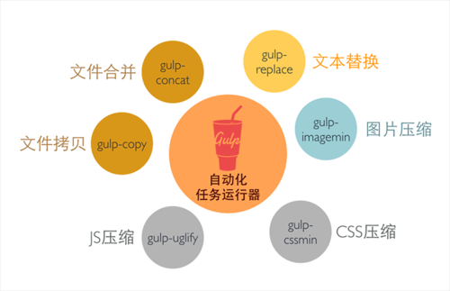
gulp使用--模块
JS脚本文件压缩&重命名
npm install gulp-uglify --save-dev
npm install gulp-rename --save-dev
CSS文件压缩
npm install gulp-minify-css --save-dev
脚本文件合并
npm install gulp-concat --save-dev
......

Slide 24
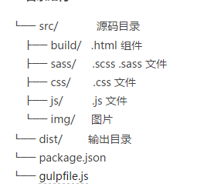
gulp使用--文件目录

Slide 25
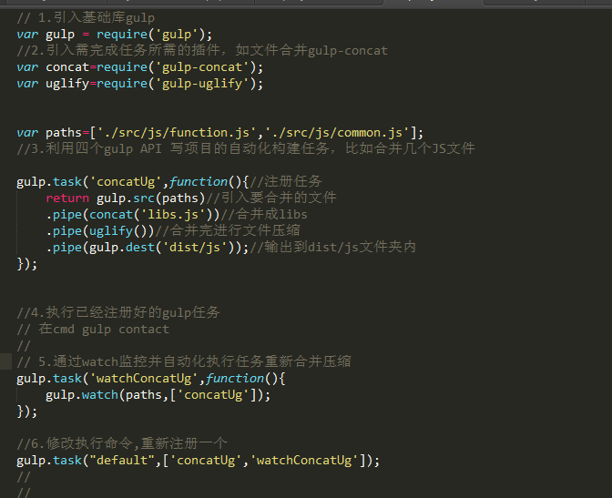
gulp使用--任务编写与执行
在项目根目录中，创建gulpfile.js文件，用来配置和定义任务（task）
打开Gulpfile.js文件中，填写相关配置
Demo实现功能：
1.对指定的js文件进行合并压缩
2.实时监控文件更新自动化重新合并压缩
源文件：common.js,function.js,config.js
输 出：libs.js; libconfig.js

Slide 26
Nodejs对于前端开发人员意味着工程化的开发方式
nodejs对于全栈开发人员意味着JavaScript的一统天下
gulp基于Nodes,不止用于压缩合并，依赖于其强大的插件库还有打包，编译等多种前端自动化流程的功能https://www.npmjs.com/
可以利用gulp前端自动化工具优化我们的开发流程以及前端页面性能，提高我们前端开发的效率
在此基础上大家可以逐渐研究其他前端工程化工具或者框架如模块化工具webpack或者browserify；vuejs开发或者reactjs
总结

Slide 27
Q&A
谢
听
感
聆
~

Slide 28
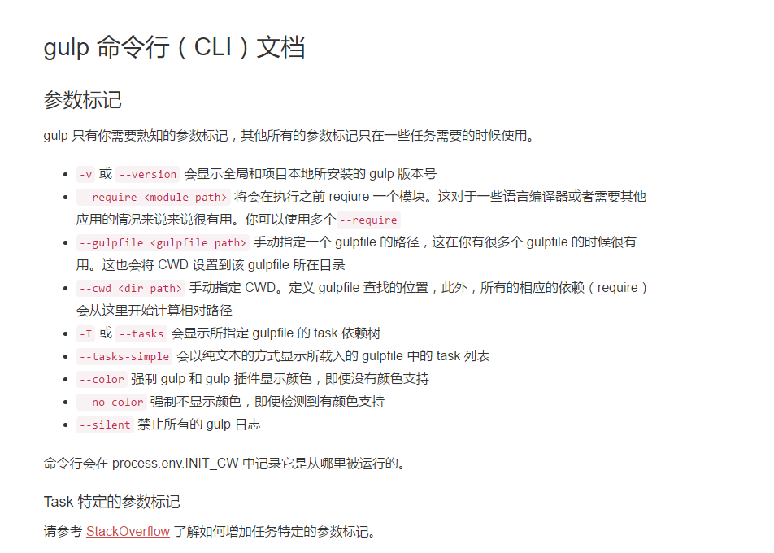
附录：gulp命令行文档

Slide 29
附录：glob匹配原则
* 匹配文件路径中的0个或多个字符，但不会匹配路径分隔符，除非路径分隔符出现在末尾
** 匹配路径中的0个或多个目录及其子目录,需要单独出现，即它左右不能有其他东西了。如果出现在末尾，也能匹配文件。
? 匹配文件路径中的一个字符(不会匹配路径分隔符)
[...] 匹配方括号中出现的字符中的任意一个，当方括号中第一个字符为^或!时，则表示不匹配方括号中出现的其他字符中的任意一个，类似js正则表达式中的用法
!(pattern|pattern|pattern) 匹配任何与括号中给定的任一模式都不匹配的
?(pattern|pattern|pattern) 匹配括号中给定的任一模式0次或1次，类似于js正则中的(pattern|pattern|pattern)?
+(pattern|pattern|pattern) 匹配括号中给定的任一模式至少1次，类似于js正则中的(pattern|pattern|pattern)+
*(pattern|pattern|pattern) 匹配括号中给定的任一模式0次或多次，类似于js正则中的(pattern|pattern|pattern)*
@(pattern|pattern|pattern) 匹配括号中给定的任一模式1次，类似于js正则中的(pattern|pattern|pattern)

Slide 30
附录：常用插件
*****************常用的插件*********************
**** (1)sass的编译(gulp-sass)
**** (2)自动添加css前缀(gulp-autoprefixer)
**** (3)压缩css(gulp-minify-css)
**** (4)js代码校验(gulp-jshint)
**** (5)合并js文件(gulp-concat)
**** (6)压缩js代码(gulp-uglify)
**** (7)压缩图片(gulp-imagemin)
**** (8)自动刷新页面(gulp-livereload)
**** (9)图片缓存，只有图片替换了才压缩(gulp-cache)
**** (10)更改提醒(gulp-notify)
**** (11)less的编译(gulp-less)
************************************************
可以一键安装上面所以插件，指令：
cnpm install gulp-less gulp-sass gulp-autoprefixer gulp-minify-css gulp-jshint gulp-concat gulp-uglify gulp-imagemin gulp-notify gulp-rename gulp-livereload gulp-cache --save-dev

